Slide 1

Пути повышения качества естественно-научного и математического образования в МБОУ СОШ №6
Руководитель ШМО учителей
естественно – математического цикла
Гончарова Е.Л.

Slide 2
Распоряжение Правительства РФ от 19.11.2024 N 3333-р
«Об утверждении комплексного плана мероприятий по повышению качества математического и естественно-научного образования на период до 2030 года»
План направлен на решение трёх задач:
-повысить качество преподавания математики и естественно-научных предметов в школах;
-повысить качество подготовки учителей по этим дисциплинам;
-устранить дефицит педагогов по математике и естественно-научным предметам в школах.
План предусматривает рост доли выпускников школ, выбравших ЕГЭ по профильной математике и естественно-научным предметам, до 35%.

Slide 3
Что ждет учителей в рамках комплексного плана по улучшению математического и естественно-научного образования
Обновление учебных стандартов. Создание новых учебников и методических пособий, которые будут адаптированы под современные требования
Модернизация дошкольного образования
Национальный открытый банк учебных материалов и сборников задач по математике и естественно-научным дисциплинам
Создание стажировочных площадок
Ожидается масштабная программа повышения квалификации для педагогов всех уровней: от воспитателей детских садов до преподавателей вузов
Целевое обучение для студентов (поможет решить проблему нехватки педагогов в школах)
Региональный прогноз потребности в педагогах
Педагогические модули для студентов
Обратная связь с работодателями
Конференции и мероприятия для педагогов. Съезды учителей
Поддержка молодых учителей

Slide 4
Качество математической и естественно-научной подготовки учащихся

Slide 5
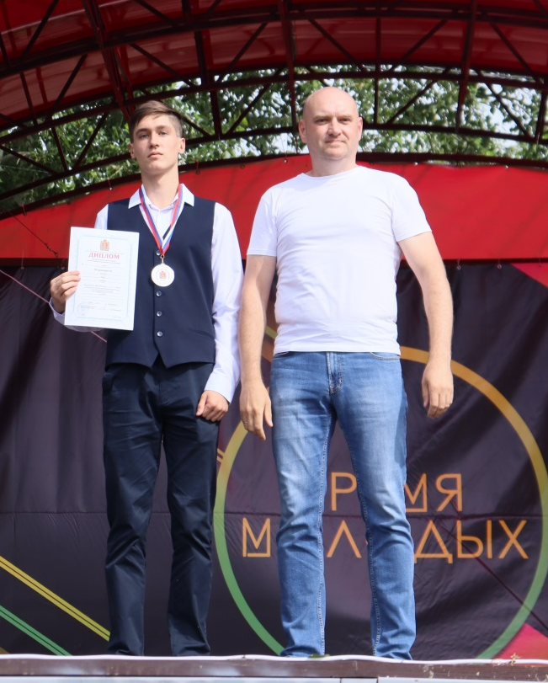
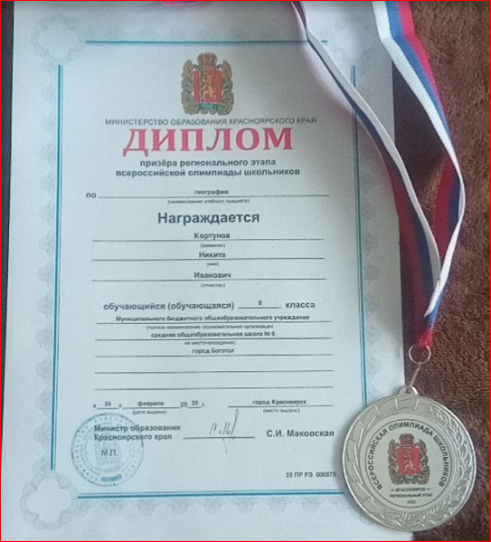
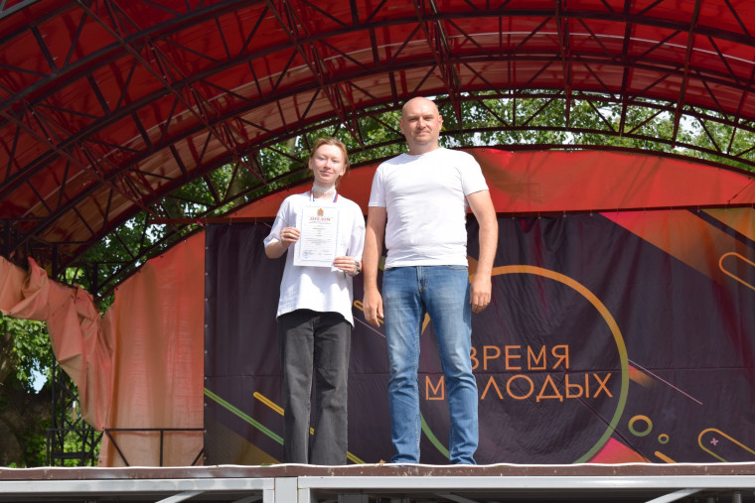
Результаты регионального этапа ВОШ
Игнатенко Полина, ученица 9 класса, призер регионального этапа Всероссийской олимпиады школьников по биологии.
Кортунов Никита, вошел в десятку лучших, и стал призером регионального этапа Всероссийской олимпиады школьников по географии.
Грисюк Елизавета, участница регионального этапа Всероссийской олимпиады школьников по экологии, представила на суд краевого жюри исследовательский проект, который получил максимально возможный балл.

Slide 6
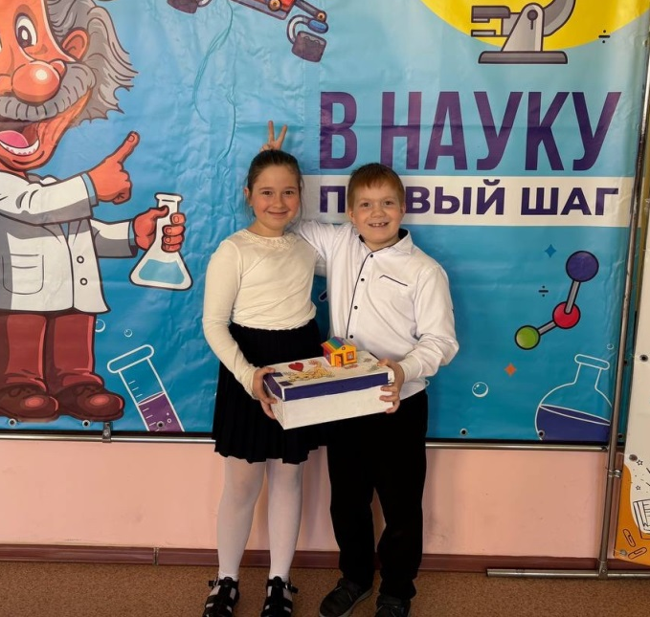
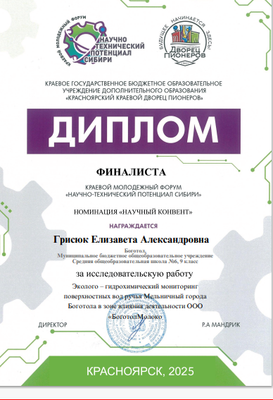
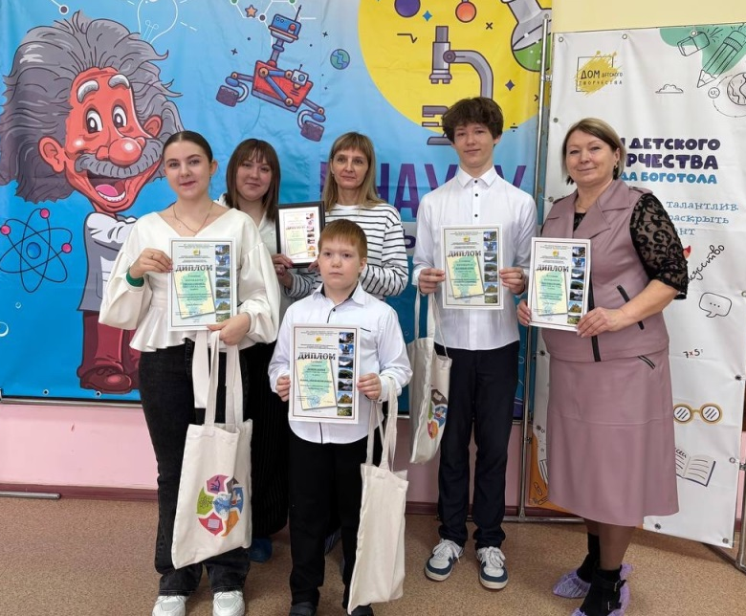
Результаты учащихся в научных конференциях
№ | ФИ ученика | Класс | Тема работы | ФИО руководителя | Резу льтат
1 | Леонов Андрей Шванёва Алена | 3Б | Камера – обскура своими руками | Воротникова Е.А., учитель начальных классов | 1 место
2 | Асташков Артем | 10А | Нестандартные приёмы вычисления алгебраических выражений | Щуревич С.Я., учитель математики | 1 место
3 | Грисюк Елизавета | 9А | Эколого – гидрохимический мониторинг поверхностных вод ручья Мельничный г. Боготола» | Гончарова Е.Л., учитель химии и биологии | 1 место
4 | Игнатенко Полина | 9А | Получение и изучение свойств неорганических солей из отработанных батареек | Гончарова Е.Л., учитель химии и биологии | 2 место
5 | Манаенко Мария | 11А | Изучение состава сырков творожных глазированных в условиях школьной лаборатории | Гончарова Е.Л., учитель биологии, химии | 1 место

Slide 7
